Slide 1
ردود فعل أولياء الأمور للإعاقة
الفصل الرابع

Slide 2
المدى الواسع لردود الفعل
تكيف وتعايش أولياء الأمور مع إعاقات أطفالهم يشمل مجموعة من المراحل المتسلسلة.
الفروق في الأنماط الأسرية تجعلهم يختلفون في هذه المراحل.
يشترك أولياء أمور الأطفال المعاقين في ردود الفعل والمشاعر لكنهم يمرون بها في أوقات مختلفة.

Slide 3
العملية التي تمر بها الأسرة في التكيف مع الإعاقة المكتسبة لدى أحد أفرادها تشبه العملية التي يمر بها الفرد نفسه.
الأسرة لا تنتقل من مرحلة إلى أخرى كما ينتقل الفرد لذلك تحدث مشكلات في العلاقة بين الطرفين.
مراحل التكيف الأولى تحدث على مدى سنتين في بعض فئات الإعاقة.
عملية التكيف الكلية مع الإعاقة قد تكون عملية مستمرة للفرد وأسرته.

Slide 4
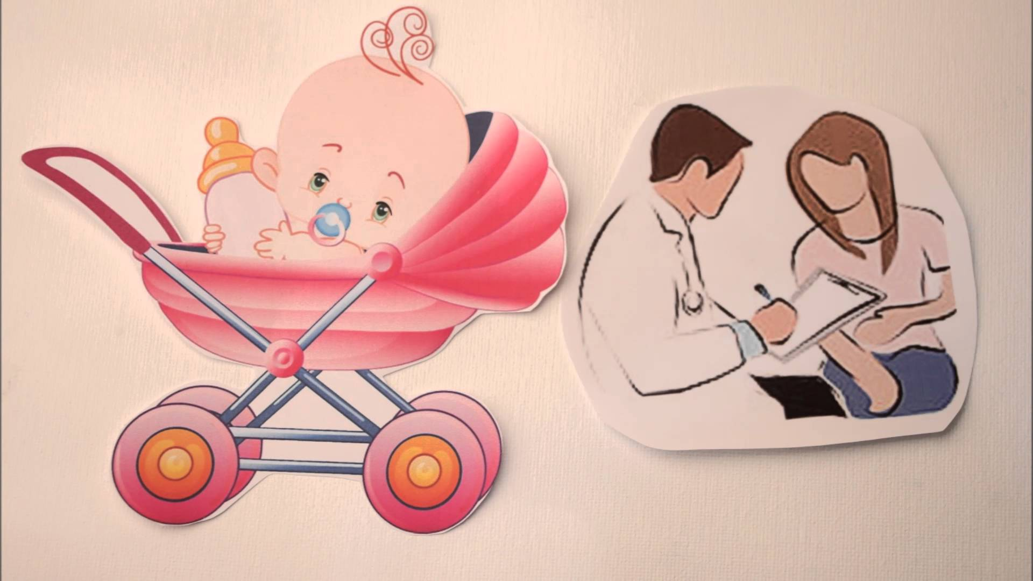
ردود الفعل التقليدية التي تحدث لدى أولياء أمور الأطفال المعاقين:

Slide 5
الصدمة
تشخيص واكتشاف الإعاقة تشكل أزمة حقيقية لوالدي الطفل المعاق.
صعوبة مواجهة الإعاقة وعدم تحملها.
الصدمة قضية جسمية وعقلية.
وصف أم
الصدمة لا تحدث دفعة واحدة
أسوأ في بعض الجوانب من وفاة الطفل
الوالدين يدركان أن الطفل المعاق لن يعيش حياة طبيعية بشكل كامل

Slide 6
النكران
لقد سمعت ان أحد المتخصصين في الاعاقة يعمل في أحد الأقسام والجامعة وسآخذ ابني له لأحصل على رأي ثان
كيف يستطيع الطبيب أن يدّعي أن لدى ابنتي مشكلات ؟
لا يمكن أن تكون ديما متخلفة عقليًا فهي تهجئ اسمها وتعرف عنوان منزلنا.

Slide 7
النكران رد فعل دفاعي يحدث لدى أوليا أمور المعاقين بعد الصدمة.
لا يعترفون بأن طفلهم معاق.
يرفضان التشخيص عاطفيًا ويقبلانه عقليًا.
ينتقلون من اختصاصي إلى آخر للبحث عن تشخيص أكثر قبولاً.
يستخدمون طرق علاجية غير اعتيادية لا تتوفر معلومات علمية عن فاعليتها.
توقعات غير واقعية من أطفالهم أو الافراط في حمايتهم.
شدة ومدة النكران تختلف حسب طبيعة إعاقة الطفل.

Slide 8
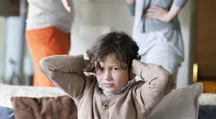
الغضب والعدوانية
يشعر أولياء أمور الأطفال المعاقين بغضب شديد أساس ويتصرفون مع الآخرين بعدائية.
يوجه أولياء الأمور غضبهم وعدوانيتهم نحو الأطباء أو الممرضات أو المعلمين أو نحو بعضهم البعض.
الغضب ليس له أساس فعلي .

Slide 9
الشعور بالذنب
لقد كان علينا إجراء الفحوصات الطبية اللازمة
ما الخطأ الذي ارتكبته أثناء فترة الحمل؟
لم أقلع عن التدخين والآن انظر ماذا حدث

Slide 10
شعور الوالدين بالذنب بسبب الإعاقة يشكل عبئًا ثقيلاً.
هو رد فعل عاطفي شديد يرافقه إحساس بتحمل مسؤولية الاعاقة.
يشعر الوالدين أنهما لم يفعلا اللازم لطفلهما قبل أو بعد ولادته.
يسقط أولياء الأمور أسباب الإعاقة على الآخرين أو يسقطها أحدهما على الآخر.
الوالدين في هذه المرحلة لا يفقدان الأمل في إمكانية تحسن الطفل أو شفائه.

Slide 11
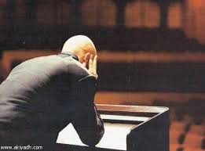
الحداد والشعور بالأسى
يشعر الوالدين بأن الاعاقة غيرت مجرى حياتهم.
ليس من حقهم أن يبتسموا أو يستمتعوا بحياتهم.
الانطواء والبكاء والأرق وفقدان الشهية.
في الحالات الشديدة الشعور بالأسى يشبه الحداد لفقدان الطفل الطبيعي الذي كانت الأسرة تنتظره.

Slide 12
الاكتئاب
يستجيب بعض أولياء أمور المعاقين لإعاقة الطفل بالانسحاب الذي يقود إلى الاكتئاب.
بعد بذل الجهود لمعالجة ومساعدة الطفل يشعر أولياء الأمور باليأس ويفقدون الثقة بالبرامج المقدمة والقائمين عليها.
في الحالات الشديدة قد يفرض أولياء الأمور قيود حقيقية على أنشطتهم الاجتماعية والعامة.

Slide 13
الأمل غير الواقعي
بدلاً من الاستسلام لليأس والاكتئاب يبني بعض أولياء الأمور آمال وأحلام غير قابلة للتحقيق.
يجربون معالجات ليس لها أي أساس علمي.
من المهم أن لا يحرم طفله من الخدمات اللازمة له بسبب تمنيات وآمال غير واقعية.

Slide 14
الرفض والتجنب
تشخيص الإعاقة يحدث ردود فعل شديدة جدًا لدى بعض أولياء الأمور.
قد يرفضون التعامل مع الطفل المعاق واللعب معه أو الاقتراب منه وإطعامه.
في الحالات الشديدة قد تتم معاملة الطفل بطريقة عدوانية أو تجاهله.
هذه الاستجابات بسبب عجز الطفل وعدم مقدرته على تعزيز ما يبذلونه من جهود.

Slide 15
الحماية المفرطة
تظهر نتيجة شعور الوالدين بالذنب بسبب رفضهم الطفل المعاق أو حرمانه وإساءة معاملته.
يعملون لعمل كل شيء للطفل حتى لو كان يستطيع عمله.
الحماية الزائدة ليست في مصلحة الطفل فهي تمنعه من فرص النمو والتطور وتنمي الاعتمادية لديه بدلاً من الاستقلالية.

Slide 16
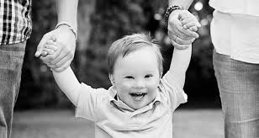
القبول والتكيف
بالرغم من صعوبة المراحل التي يمر بها أولياء الأمور في التعايش مع الإعاقة وفهم حاجات الطفل ومشكلاته فهم غالبًا ما يقبلون بالأمر الواقع .
البحث ن البرامج التعليمية والتدريبية التي تدعم الطفل المعاق.
يبذلون جهود حقيقية لتحقيق الأهداف المناسبة له بالتعاون مع الاختصاصيين.
لا يعني ذلك انتهاء الشعور بالأسى.
المراحل الانتقالية المختلفة التي يمر بها الوالدين تشعرهم مجددًا بالحزن.

Slide 17
الصدمة - النكران - الغضب والعدوانية - الشعور بالذنب - الشعور بالأسى - الاكتئاب - الأمل غير الواقعي - الرفض والتجنب - الحماية المفرطة - القبول والتكيف
لا أستطيع أن أصدق
لقد كان ابن الجيران يعاني من نفس المشكلة عندما كان في عمر ابني وها هو الآن بخير
لقد كان علينا إجراء الفحوصات الطبية اللازمة
إنني أرغب في أن أتطوع للمساعدة في المدرسة

